Slide 1

Сложение и вычитание.
1 «В» класс
12 декабря 2018 г.
Урок подготовила учитель начальных классов Шашлова Л.М.

Slide 2


Задача № 4.
?
Сколько подарков было у Деда Мороза?
7
+ 2
= 9

Slide 3



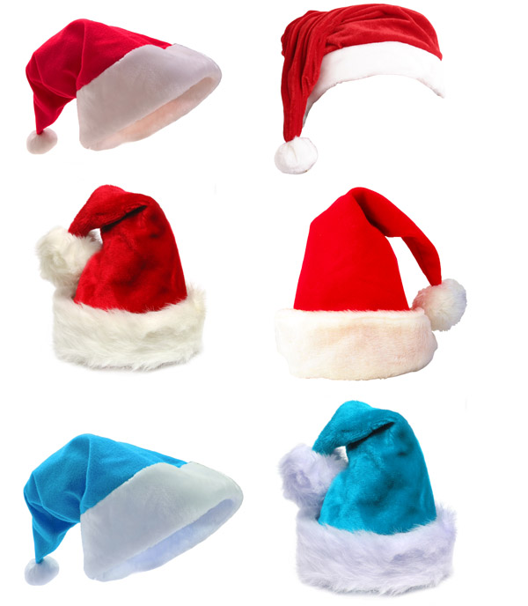
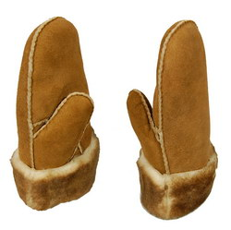




Slide 4

Задание №3(тетрадь)
ВЫЧИСЛИ:
2 + 4 = 6
6 + 3 = 9
9 - 1 = 8
8 - 5 = 3

Slide 5

Вариант 1
10+6=16
16-6=10
16-10=6
10+9= 19
19-9=10
19-10=9
10+7=17
17-7=10
17-10=7

Slide 6

Урок окончен
МОЛОДЦЫ !

Slide 7
Интернет-ресурсы:
Гирляндаhttp://antalpiti.ru/files/99604/10-1.png
Вы можете использовать
данное оформление
для создания своих презентаций,
но в своей презентации вы должны указать
источник шаблона:
Фокина Лидия Петровна
учитель начальных классов
МКОУ «СОШ ст. Евсино»
Искитимского района
Новосибирской области
Сайт http://linda6035.ucoz.ru/
СПАСИБО АВТОРАМ ФОНОВ И КАРТИНОК

